Slide 1

Chapitre 3 : Constructeurs / Destructeur
Niveau : 2A / 2P
Equipe C++
Enseignante :
Mmes:
Ines Ben Hlima && Maroua Douiri
Année universitaire :2020-2021

Slide 2
Plan du chapitre
Cycle de vie d’un objet
Constructeur par défaut
Définition d’un constructeur
Opérateur d’affectation
Destructeur
Constructeur paramétré
Constructeur par copie
Références

Slide 3

Cycle de vie d’un objet(1/3)
Pour une classe quelconque, le C++ fournit par défaut :
un constructeur sans argument (par défaut)
un constructeur de copie
un destructeur
Un operateur d’affectation
Tout objet instancié a une durée de vie :

Slide 4
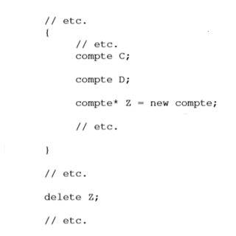
Cycle de vie d’un objet (2/3)
Constructeur: Appel automatique lors de l’instanciation de l'objet après l’allocation de la mémoire.
Objets automatiques
Appel du
constructeur
Destructeur: Appel automatique lors de la destruction de l’objet avant la libération de la mémoire.
Objet dynamique
Appel du destructeur pour C & D
Appel du destructeur pour Z
Le constructeur et le destructeur assurent que l'objet est dans un état cohérent.

Slide 5
Cycle de vie d’un objet(3/3)
Création:
objets statiques : déclaration
objets dynamiques : new
Mort:
objets statiques : fin de la portée
objets dynamiques : delete

Slide 6
Définition d’un constructeur
Un constructeur est une méthode spécifique de la classe qui est appelée implicitement à l’instanciation de l’objet.
Un constructeur doit porter le même nom que sa classe.
Un constructeur est une méthode qui n’a pas de valeur de retour (même pas void).
Il existe trois type de constructeurs : par défaut, paramétré et par copie

Slide 7
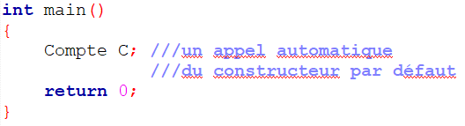
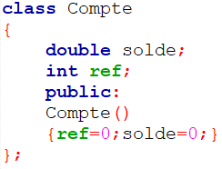
Constructeur par défaut
Avec un constructeur par défaut (sans paramètre), nous pouvons initialiser les attributs d’un objet à des valeurs par défauts données par le développeur.
C
0
0
➔ d’où la nécessité d’initialisation
Remarque: Le constructeur par défaut est automatiquement créé par le compilateur, c’est un constructeur vide qui ne fait rien de particulier.

Slide 8
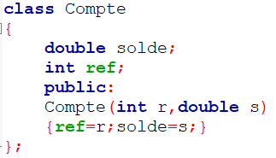
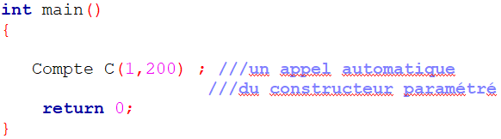
Constructeur paramétré (1/2)
Constructeur paramétré (avec arguments)
C
1
200

Slide 9


Constructeur paramétré (2/2)
Si nous définissons un constructeur paramétré sans avoir défini un par défaut
L’instanciation dans d’un objet via le constructeur par défaut devient impossible.
➔

Slide 10
Constructeur de copie(1/3)
Permet de créer un objet qui est une copie d’une autre instance de la même classe.
Exemple 1: Compte C1(12,200);
Compte C2(C1);
// Compte C2=C1
C’est l’appel du constructeur de copie
Exemple 2:
Compte C1(12,200);
Compte C2;
C2=C1;
C’est l’opérateur d’affectation

Slide 11
Constructeur de copie(2/3)
Un constructeur de copie est automatiquement généré.(constructeur de copie existe par défaut).
Le développeur de la classe peut redéfinir le comportement de ce constructeur.
Le constructeur de copie a deux prototypes possibles :
NomClasse (NomClasse &);
NomClasse (const NomClasse &);

Slide 12
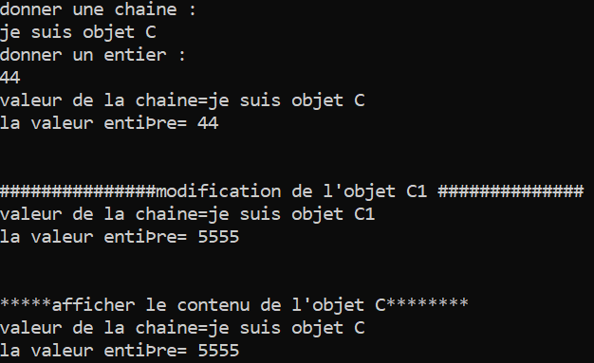
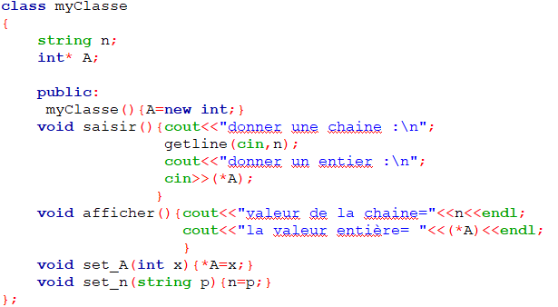
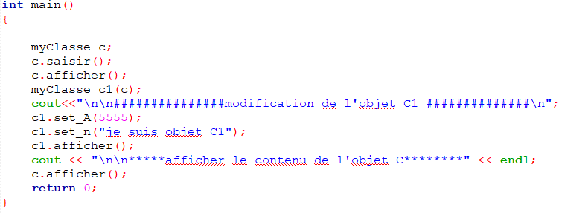
Constructeur de copie(3/3)
Attribut dynamique
Constructeur par défaut
get/set
Appel du ctor
de copie

Slide 13
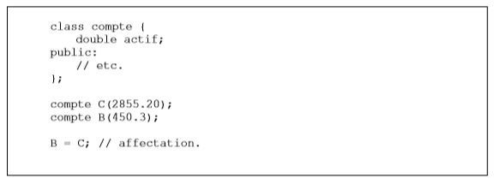
Opérateur d’affectation(1/2)
C
B
2855.20
2855.20
450.3
L’opérateur d’affectation (operator=) permet d’affecter les membres de deux objets compatibles, déjà instanciés, attribut par attribut.
Il est différent du constructeur de copie bien qu’ils ont le même fonctionnement.

Slide 14
Opérateur d’affectation(2/2)
L'expression y = x est équivalente à : y.operator=(x)
Il a 4 prototypes possibles:
NomClasse & operator=(NomClasse &)
NomClasse operator=(NomClasse &)
NomClasse operator=(const NomClasse &)
NomClasse & operator=(const NomClasse &)

Slide 15
Destructeur(1/3)
Un destructeur d’une classe donnée est une méthode exécutée automatiquement à chaque fois qu’une instance de la classe donnée disparait.
Appelé lors de la destruction de l'objet.
Son identificateur est le nom de la classe précédé par le caractère ~ ;
class Compte {
double solde;
int ref;
public:
Compte(){ref=0; solde=0;}
Compte(int r , double s ) {ref=r;solde=s;}
~Compte(){cout << ’’je suis un destructeur’’ << endl;}
};

Slide 16
Destructeur(2/3)
Le destructeur d’une classe C est appelé implicitement:
A la disparition d’un objet de la classe C.
A la fin d’une fonction ayant un argument de classe C.
Lorsqu’un objet qui contient un attribut de type classe C est détruit.
Lorsqu’un objet d’une classe dérivée de C est détruit (Voir Héritage).

Slide 17
Appel de destructeur(3/3)
Quelques règles:
C’est une méthode sans type de retour .
C’est une méthode sans paramètre.
Elle ne peut donc pas être surchargée .
C’est une méthode publique.

Slide 18
Références
Cours de C/C++ par Christian Casteyde
[1] https://www.ljll.math.upmc.fr/courscpp

